Slide 1

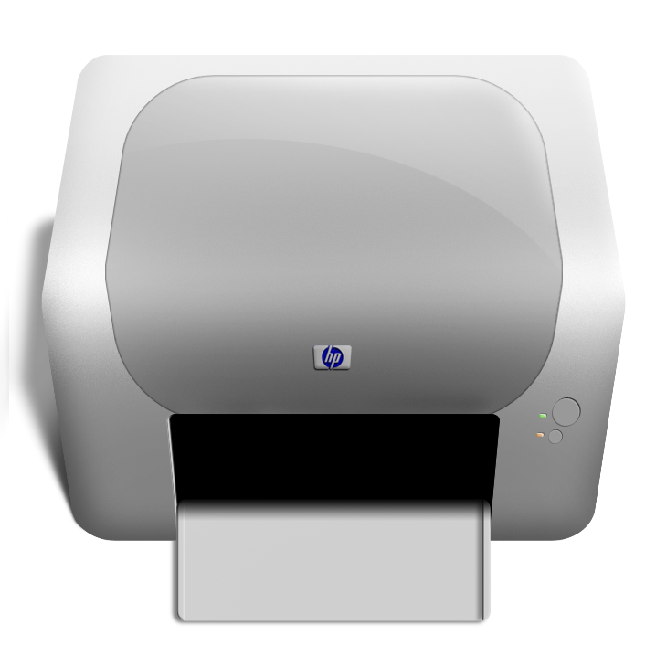
Жауап
Тапсырма
Сұрақ
Жауап
Келесі

Slide 2

2
Тапсырма
Сұрақ
Жауап
Жауап

